Slide 1
Знакомим детей с профессиями взрослых /консультация для родителей/
Подготовила: Боброва И.А.,
воспитатель
высшая кв. категория

Slide 2
Цель: Формирование представлений детей о профессиях взрослых, интереса к коллективной, игровой, продуктивной, творческой, познавательно-исследовательской деятельности.
Задачи:
1. Формировать восприятие целостной картины мира, расширять представления детей о труде взрослых, продолжать знакомить с профессиями.
2. Развивать интерес к различным профессиям, особо уделить внимание профессиям родителей, способствовать сплочению семьи ребёнка общими интересами к одному делу
3. Формировать у детей предпосылки поисковой деятельности, интеллектуальной инициативы.
4. Воспитывать уважение к людям труда.

Slide 3
Ознакомление детей с трудом взрослых ставит целью дать детям конкретные знания и представления детей о профессии по следующей схеме:
– название профессии;
– место работы;
– материал для труда;
– форменная одежда;
– орудия труда;
– трудовые действия;
– личностные качества;
– результат труда;
– польза труда для общества.

Slide 4
Методы ознакомления детей с трудом взрослых:
1. Экскурсии и встречи с людьми разных профессий
2. Наблюдения
3. Игра как средство знакомства с трудом взрослых:
- Сюжетно- ролевая игра
Театрализованная игра
Дидактическая игра
4. Метод проекта

Slide 5
В дошкольной педагогике дидактические игры делятся на три основных вида:
1. Игры с предметами
2. Настольно – печатные игры
3. Словесные игры

Slide 6
Игры с предметами
Для решения дидактической задачи – знакомство с профессиями взрослых, используют такие игры с предметами: "Собери набор парикмахера" (игрушечные ножницы, расчески, фен, лак, бигуди – дети выбирают из множества разнообразных предметов). "Строитель" (из множества предметов дети выбирают те, что можно увидеть на стройке – игрушечные – кирпичик, кран, трактор). Также дети взаимодействуют с куклами, на которых одежды людей разных профессий. Играя с ними, дети анализируют, и делают выводы для чего человеку той или иной профессии нужен данный вид одежды. Например: Зачем строителю каска? Повару фартук и колпак?

Slide 7
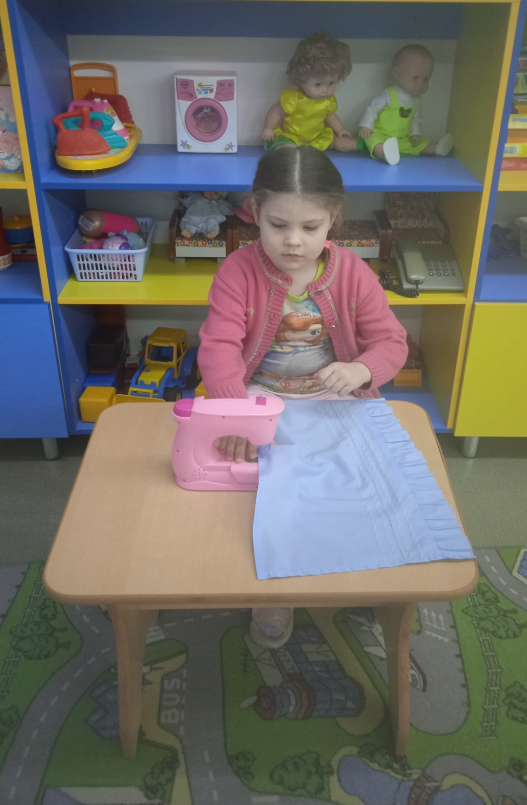

Slide 8
Виды настольно – печатных игр:
1. Подбор картинок по парам. Самое простое задание в этой игре это нахождение среди разных картинок двух совершенно одинаковых. Постепенно задание усложняется. Ребенок объединяет картинки не только по внешним признакам, но и по смыслу. Например, даны 3 картинки с изображением Айболита, на одной из них нет в руках доктора портфеля, дети должны выбрать две другие картинки.
2. Подбор картинок по общему признаку. Устанавливается связь между предметами. Например, "Что нужно доктору?", "Что нужно парикмахеру?", "Что есть в магазине", и т. д. Дети подбирают картинки с соответствующими предметами.
3. Запоминание состава, количества расположения картинок. Например, в игре "Отгадай, какую картинку спрятали?" Дети должны запомнить содержание картинок, а затем назвать ту, которую уберут со стола. Данный вид эффективно способствует развитию памяти.
4. Составление разрезных картинок и кубиков. Для решения дидактической задачи – знакомство с профессиями взрослых, данные картинки могут быть на темы разнообразных профессий. Данный вид эффективно способствует развитию у детей логического мышления.
5. Описание, рассказ пор картинке с показом действий, движений. Задачи: развитие речи детей, воображения, творчества. Например, игра "Отгадай, кто это?" Ребенок изображает звук и движение задуманного другим детям, а они определяют, представитель какой профессии так выглядит и выполняет данные действия.

Slide 9
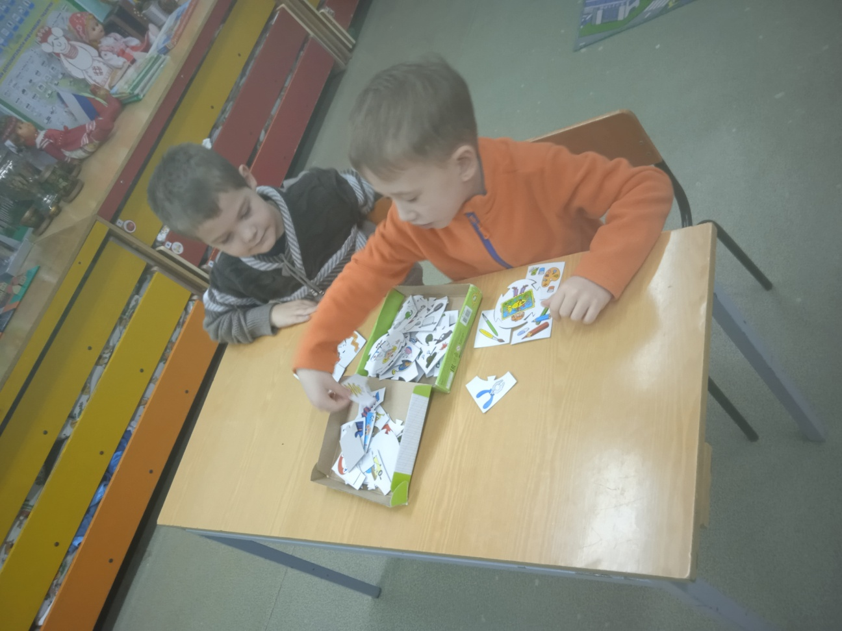

Slide 11
Словесные игры
Они построены на словах и действиях играющих. Описывают предметы, отгадывают по описанию, находят признаки сходства и различия, группируют предметы по различным признакам.

Slide 13
Знакомство детей с трудом взрослых это не только средство формирования системных знаний, но и значимое социально-эмоциональное средство приобщения к миру взрослых, приобретение детьми опыта общения с людьми.

Slide 14
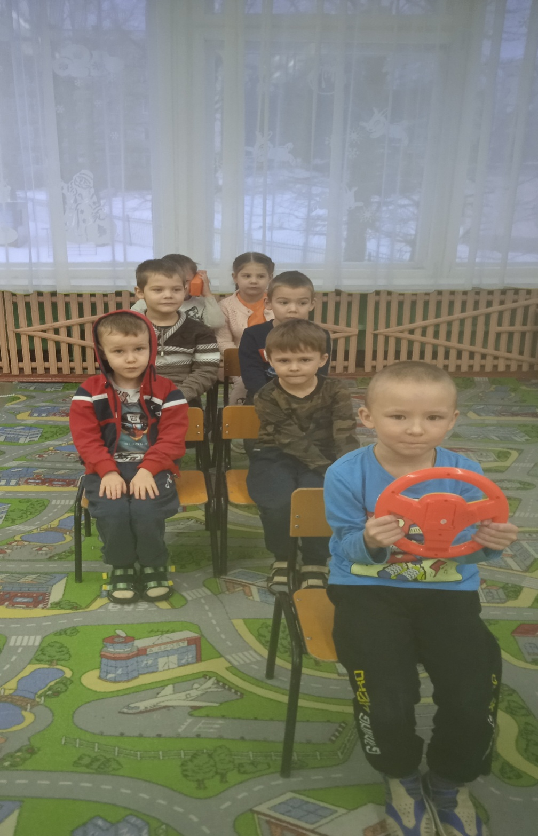

Slide 15
